Slide 1

教学内容和目标
学生能够了解并掌握
重点词语
学生能够熟练掌握“手、拿、长、一直、路口”的词义和用法
（1）动态助词“着”
（3）介词“往”
语言点
（2）反问句“不是……吗”
语音
学生能够掌握祈使句的句调，并能正确朗读。
（1）熟练认读本课生词
汉字
（2）了解“斤字旁、页字旁”所表示的意思
（1）表达某种状态的延续（动态助词“着”）
（3）指示方向（介词“往”）
功能
（2）表达提醒或者表达说话人的不理解、不满意等（不是……吗）

Slide 2



Standard Course
HSK 2
Lesson 13

Slide 3

《HSK标准教程2--第十三课》
HSK Standard Course 2 Lesson13
dì shí sān kè Mén kāi zhe ne 第十三课 门开着呢
Lesson 13 The door is open

Slide 4

复习
Review
qī zi
xuě
líng dù
妻子
雪
零度
chuān
jìn
dì di
jìn
穿
进
弟弟
近

Slide 5

复习--辨析汉字
Review Discrimination of Chinese characters.
yǔ
jìn
dì
zhēn
雨
xuě
jìn
dì
zhí
直

Slide 6
复习--回答问题
Review Answer Questions
Wǒ jué de wǒ de Hàn yǔ shuō de hěn hǎo.
我觉得我的汉语说得很好。
Nǐ jué de wǒ de Hàn yǔ shuō de hǎo ma？
你觉得我的汉语说得好吗？
Wǒ jué de wǒ de Hàn yǔ shuō de bù hǎo.
我觉得我的汉语说得不好。

Slide 7
复习--回答问题
Review Answer Questions
Zhè shì qī zi gěi wǒ zuò de yú, zuò de hěn hǎo chī.
这是妻子给我做的鱼，做得很好吃。
Zhè shì qī zi gěi wǒ zuò de yú, zuò de hǎo chī ma？
这是妻子给我做的鱼，做得好吃吗？
Zhè shì qī zi gěi wǒ zuò de yú, zuò de bù hǎo chī.
这是妻子给我做的鱼，做得不好吃。

Slide 8
复习--回答问题
Review Answer Questions
Cóng wǒ jiā dào yī yuàn yǒu diǎnr yuǎn.
从我家到医院有点儿远。
Cóng wǒ jiā dào yī yuàn yuǎn ma？
从我家到医院远吗？
Cóng wǒ jiā dào yī yuàn bù yuǎn.
从我家到医院不远。

Slide 9



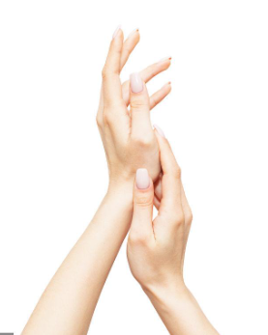
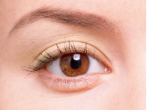

热身
Warm-up
ná
拿
yǎn jing
眼睛
bīn guǎn
宾馆
shǒu
手
lù kǒu
路口
qiān bǐ
铅笔

Slide 10

热身
Warm-up
ná
拿
bīn guǎn
宾馆
shǒu
手
dǎ lán qiú
打篮球
kàn bào zhǐ
看报纸
yǎn jing
眼睛
lù kǒu
路口

Slide 11
热身
Warm-up
ná
拿
bīn guǎn
宾馆
dǎ lán qiú
打篮球
kàn bào zhǐ
看报纸
yǎn jing
眼睛
lù kǒu
路口

Slide 12
热身
Warm-up
ná
拿
dǎ lán qiú
打篮球
kàn bào zhǐ
看报纸
yǎn jing
眼睛
lù kǒu
路口

Slide 13
热身
Warm-up
yǎn jing
眼睛
dǎ lán qiú
打篮球
lù kǒu
路口

Slide 14
热身
Warm-up
dǎ lán qiú打篮球
lù kǒu
路口

Slide 15

生词
New Word
bīn guǎn
宾馆
hotel
yì zhí
一直
straight, all along
zhe
着
used to indicate a state
xiào
笑
to smile，to laugh
bān
班
class，grate, team
wǎng
往
to, towards
lù kǒu
路口
crossing, crossroads
qiān bǐ
铅笔
pencil
ná
拿
to hold，to take, to bring
shǒu
手
hand
zhǎng
长
to grow, to develop
jué dé
觉 得
think
END

Slide 16
练一练
Practise
zhe
shǒu
ná
着
手
拿
qiān bǐ
bān
zhǎng
铅笔
班
长

Slide 17
练一练
Practise
xiào
bīn guǎn
yì zhí
笑
宾馆
一直
wǎng
lù kǒu
往
路口

Slide 18



生词拓展
New Word Expansion
左手--右手--手里--在手上
手
我喜欢用左手写字。
你手里的东西是什么？
拿东西--拿铅笔--拿好--没拿到
拿
别让他拿那么多东西。
那个手里拿着铅笔的人是我朋友。

Slide 19
生词拓展
New Word Expansion
长大--长高--长着
长
孩子已经长大了。
几年没见，你都长这么高了。
一直走--一直往前--一直往左走
一直
从这儿一直走就是我们学校。
一直往左走就是宾馆。

Slide 20
生词拓展
New Word Expansion
十字路口--大路口--左边的路口
前边有一个十字路口。
路口
路口的右边就是医院。
到了前面的路口再往右走。

Slide 21
语言点 1：动态助词“着”
Language Point 1： The Structural Particle“着”
主语+动词+着+宾语 主语+没（有）+动词+着+定语
For example
他们穿着红色的衣服。
她没喝着牛奶。
门开着没有？

Slide 22


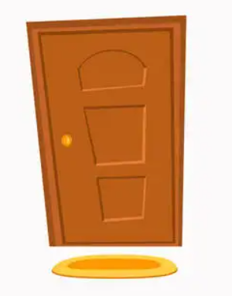
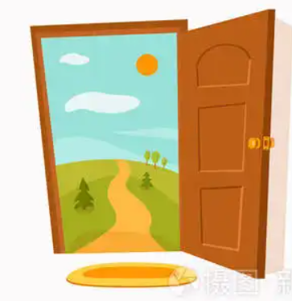
练一练
Practise
灯开着还是关着？
灯现在开着。
灯现在关着。
门开着还是关着？
门现在关着。
门现在开着。

Slide 23
练一练
Practise
Tóng xué men zài jiào shì lǐ zuò zhe.
同学们在教室里坐着。
Tā chuān zhe yí jiàn bái sè de yī fu.
她穿着一件白色的衣服。
Diàn shì kāi zhe, kě shì méi yǒu rén kàn. 电视开着，可是没有人看。

Slide 24
语言点2：：反问句“不是……吗”
Language Point 2：The Rhetorical Question“不是……吗”
主语+不是+……+吗？
For example
他不是你的老师吗？
大卫不是你的朋友吗？
你不是吃饭了吗？

Slide 25

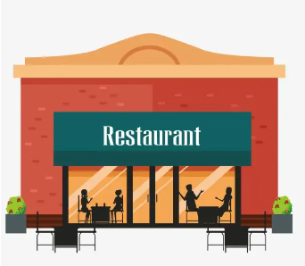
练一练
Practise
王方19岁了。
王方不是20岁了吗？
前边路口有一个很大的饭馆。
前边路口不是只有一个小饭馆吗？

Slide 26
练一练
Practise
Wǒ shì měi tiān liù diǎn qǐ chuáng.
我是每天六点起床。
Nǐ bú shì měi tiān liù diǎn qǐ chuáng ma？ 你不是每天六点起床吗？
Wǒ bú shì měi tiān liù diǎn qǐ chuáng.
我不是每天六点起床。
Nà ge chuān hóng yī fu de shì wáng lǎo shī.
那个穿红衣服的是王老师。
Nà ge chuān hóng yī fu de shì wáng lǎo shī ma？ 那个穿红衣服的是王老师吗？
Nà ge chuān hóng yī fu de bú shì wáng lǎo shī.
那个穿红衣服的不是王老师。

Slide 27
语言点3：介词“往”
Language Point 2：The Preposition“往”
往+方位词/处所词+动词（V.）
For example
往前走。
往后退。
往右跑。

Slide 28
练一练
Practise
跑
前
冲
退
后
往
走
看
左
转

Slide 29


课文 1：在办公室
听对话，回答问题。
Listen to the dialogue and answer the questions.
Text 1 In the office
B想找谁？
张先生在办公室吗？ 张先生去哪儿了？
张先生什么时候回来？

Slide 30

课文 1：在办公室
Text 1 In the office
A：门开着呢，请进。
B：请问，张先生在吗？
A：他出去了。你下午再来吧。
B：好的，谢谢！
Mén kāi zhe ne, qǐng jìn.
Qǐng wèn, Zhāng xiān sheng zài ma？
Tā chū qu le. Nǐ xià wǔ zài lái ba.
Hǎo de, xiè xie！

Slide 31

课文 2：在办公室
听对话，回答问题。
Listen to the dialogue and answer the questions.
Text 2 In the office
那个正在说话的人是谁？
谁认识杨笑笑？为什么？
那个手里拿着铅笔的人是谁？

Slide 32
课文 2：在办公室
Text 2 In the office
A：那个正在说话的女孩儿是谁？
B：我知道她的名字，她姓杨，叫杨笑笑， 她姐姐是我同学。
A：那个手里拿着铅笔的呢？ B：我不认识。
Nà ge zhèng zài shuō huà de nǚ háir shì shéi？
Wǒ zhī dào tā de míng zi, tā xìng Yáng, jiào Yáng xiào xiao.
tā jiě jie shì wǒ tóng xué.
Nà ge shǒu li ná zhe qiān bǐ de ne？
Wǒ bú rèn shi.

Slide 33
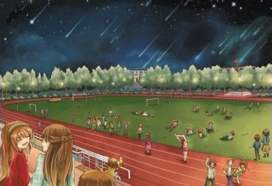
课文 3：在运动场
Text 3 On the playground
听对话，回答问题。
Listen to the dialogue and answer the questions.
B有女朋友了吗？说说B的女朋友什么样？
A认识B的女朋友吗？为什么？
“前男友”是什么意思？

Slide 34
课文 3：在运动场
Text 3 On the playground
A：听说你有女朋友了？我认识她吗？ B：就是我们班那个长着两个大眼睛， 非常爱笑的女孩儿。 A：她不是有男朋友吗？ B：那个已经是她的前男友了。
Tīng shuō nǐ yǒu nǚ péng you le？Wǒ rèn shi tā ma？
Jiù shì wǒ men bān nà ge zhǎng zhe liǎng ge dà yǎn jing,
fēi cháng ài xiào de nǚ háir.
Tā bú shì yǒu nán péng you ma？
Nà ge yǐ jīng shì tā de qián nán yǒu le.

Slide 35

课文 4：在路上
听对话，回答问题。
Listen to the dialogue and answer the questions.
Text 4 On the road
A在做什么呢？
A想去什么地方？新京宾馆离这儿远不远？ 去新京宾馆怎么走？

Slide 36
课文 4：在路上
Text 4 On the road
A：请问，这儿离新京宾馆远吗？
B：不远，走路二十分钟就到。
A：你能告诉我怎么走吗？ B：从这儿一直往前走，
到了前面的路口再往右走。
Qǐng wèn, zhèr lí Xīn jīng Bīn guǎn yuǎn ma？
Bù yuǎn, zǒu lù èr shí fēn zhōng jiù dào.
Nǐ néng gào su wǒ zěn me zǒu ma?
Cóng zhèr yì zhí wǎng qián zǒu,
dào le qián miàn de lù kǒu zài wǎng yòu zǒu.

Slide 37
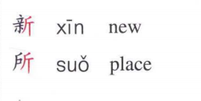
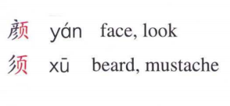
汉字偏旁“斤字旁”和“页字旁”
Chinese Radicals“斤字旁”and“页字旁 ”
偏旁 Radicals | 解释 Explanation | 例字 Example Characters
 | 斤字旁，一般与斧头及砍削的动作有关。 The radical“ 斤字旁 ”is usually related to axes or the action of cutting or whittling.
 | 页字旁，一般与人头、面部有关。 The radical“ 页字旁” is usually related to human head or face.

Slide 38




《HSK标准教程2--第十三课》
HSK Standard Course 2 Lesson13
再见 Bye
再见

